Slide 1
Сжатие данных

Slide 2
Что такое сжатие?
Алфавит: A, B, C,
!
80 битов в 8-битной кодировке!
Сообщение: АBА CАBАBА
A → 00
B → 01
C → 10
→ 11
АBА CАBАBА → 00 01 00 11 10 00 01 00 01 00
?
20 битов
Как раскодировать?
Словарь:
 | 00 | 01 | 10 | 11
00000100₂ | 01000001₂ | 01000010₂ | 01000011₂ | 00100000₂
4 символа | A (код 65) | B (код 66) | C (код 67) | пробел (код 32)

Slide 3
Коэффициент сжатия
Сообщение: 10240 символов
Алфавит: A, B, C,
Словарь: 5 байтов
Длина кода:
10240×2 = 20480 битов = 2560 байтов
Длина сжатого сообщения:
5 + 2560 = 2565 байтов
Коэффициент сжатия – это отношение размеров исходного и сжатого файлов.

Slide 4
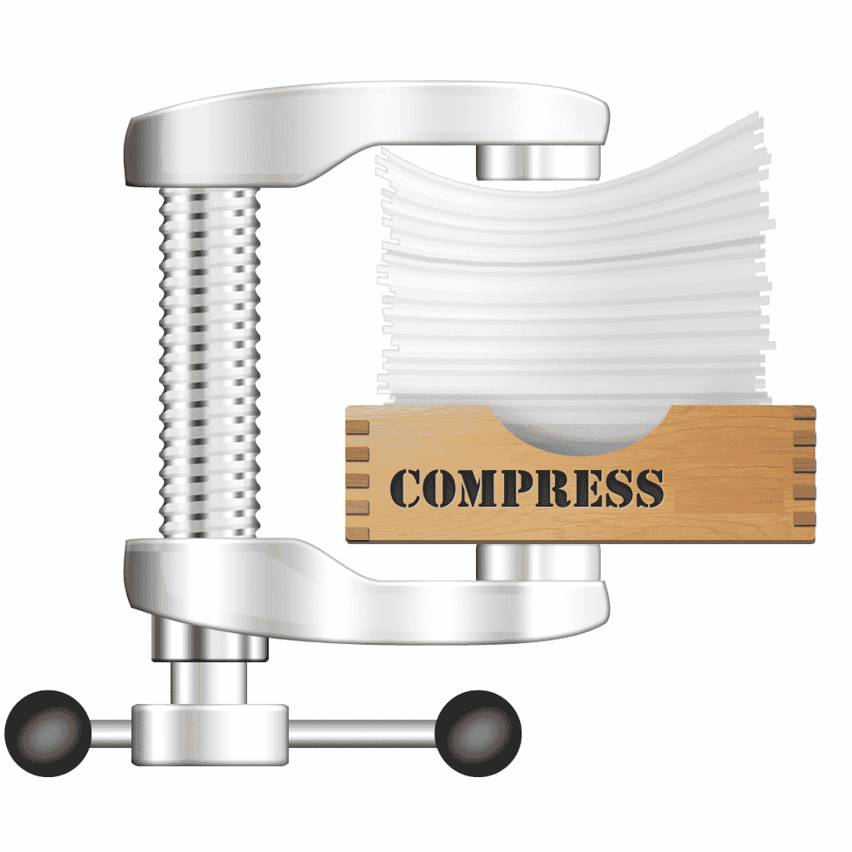
Сжатие без потерь
Сжатие без потерь – это такое уменьшение объема закодированных данных, при котором можно восстановить их исходный вид из кода без искажений.
?
За счёт чего сжимается сообщение?
!
В данных должна быть избыточность!
используются только 4 символа из 256

Slide 5
Алгоритм RLE
RLE (англ. Run Length Encoding, кодирование цепочек одинаковых символов)
Файл qq.txt
A | A | … | A | B | B | … | B
200 байтов
100
100
Файл qq.rle (сжатый)
сжатие в 50 раз!
100 | A | 100 | B
4 байта
?
В чем состоит избыточность?
?
Сжатие с потерями или без?
?
Что в худшем случае?

Slide 6
Алгоритм RLE
управляющие байты
8F C0 02 C1 C2₁₆
8F₁₆ | C0₁₆ | 02₁₆ | C1₁₆ | C2₁₆
10001111₂ | 11000000₂ | 00000010₂ | 11000001₂ | 11000010₂
повтор 15 | A (код 192) | 2 | Б (код 193) | В (код 194)
Распаковка:
15
2
АААААААААААААААБВ
Применение:
сжатие рисунков *.bmp (с палитрой)
один из этапов сжатия рисунков *.jpg

Slide 7
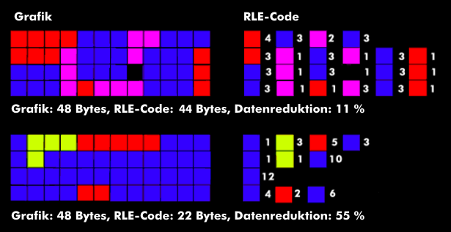
Алгоритм RLE

Slide 8
Неравномерные коды
Идея: кодировать часто встречающиеся символы более короткими кодовыми словами.
Азбука Морзе:
корень
Е
•
И
•
•
–
•
Т
–
А
•
–
Е
Т
Н
–
•
–
–
•
–
•
–
М
И
А
Н
М
!
Проблема: разделить последовательность на кодовые слова!
И
•
?
Можно ли обойтись без разделителя?
•
ЕЕ

Slide 9
Префиксные коды
Префиксный код – это код, в котором ни одно кодовое слово не является началом другого кодового слова (условие Фано).
корень
Е
•
И
•
•
–
•
не все символы в листьях!
Т
–
А
•
–
Н
–
•
Е
Т
М
–
–
–
•
–
•
И
А
Н
М
!
Это не префиксный код!
!
Проблема: как построить префиксный код?

Slide 10
Код Шеннона-Фано
Алфавит: О, Е, Н, Т,
Количество символов в сообщении:
140
О
68
Е
68
Н
64
Т
60
в порядке невозрастания
На 2 группы с примерно равным числом символов:
140
O
68
E
68
H
64
T
60
208
192
начинаются с 0
начинаются с 1
00
O
01
E
10
Н
64
T
60
начинаются с 11
Н
110
Т
111

Slide 11
Код Шеннона-Фано
корень
!
Это префиксный код (все символы в листьях дерева)!
0
1
0
1
0
1
О
Е
0
1
Н
Т
Декодирование:
1110111101001011001111
111
01
111
01
00
10
110
01
111
Т
O
Т
O
Е
Н
О
Т

Slide 12
Код Шеннона-Фано
учитывается частота символов
не нужен символ-разделитель
код префиксный – можно декодировать по мере поступления данных
нужно заранее знать частоты символов
код неоптимален
при ошибке в передаче сложно восстановить «хвост»
не учитывает повторяющиеся последовательности символов

Slide 13
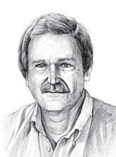
Алгоритм Хаффмана
По увеличению частоты:
Т
60
Н
64
Е
68
О
68
140
Е
68
О
68
124
140
Т
Н
Дэвид Хаффман
124
136
140
Т
Н
Е
О

Slide 14
Алгоритм Хаффмана
140
260
0
1
0
1
Т
Н
Е
О
0
1
0
1
Код Хаффмана:
Т
Н
Е
О
0
Т
100
Н
101
Е
110
О
111

Slide 15
Сравнение алгоритмов
Количество символов в сообщении:
140
О
68
Е
68
Н
64
Т
60
Равномерное кодирование (8-битный код):
(140 + 68 + 68 + 64 + 60) ⋅ 8 = 3200 битов
Равномерное кодирование (3-битный код):
(140 + 68 + 68 + 64 + 60) ⋅ 3 = 1200 битов
+ словарь!
?
В чём избыточность?

Slide 16
Сравнение алгоритмов
Количество символов в сообщении:
140
О
68
Е
68
Н
64
Т
60
Код Шеннона-Фано:
00
О
01
Е
10
Н
110
Т
111
(140 + 68 + 68) ⋅ 2 + (64 + 60) ⋅ 3 = 924 бита
Код Хаффмана:
0
О
111
Е
110
Н
101
Т
100
140 + (68 + 68 + 64 + 60) ⋅ 3 = 920 бит
!
Оптимален!

Slide 17
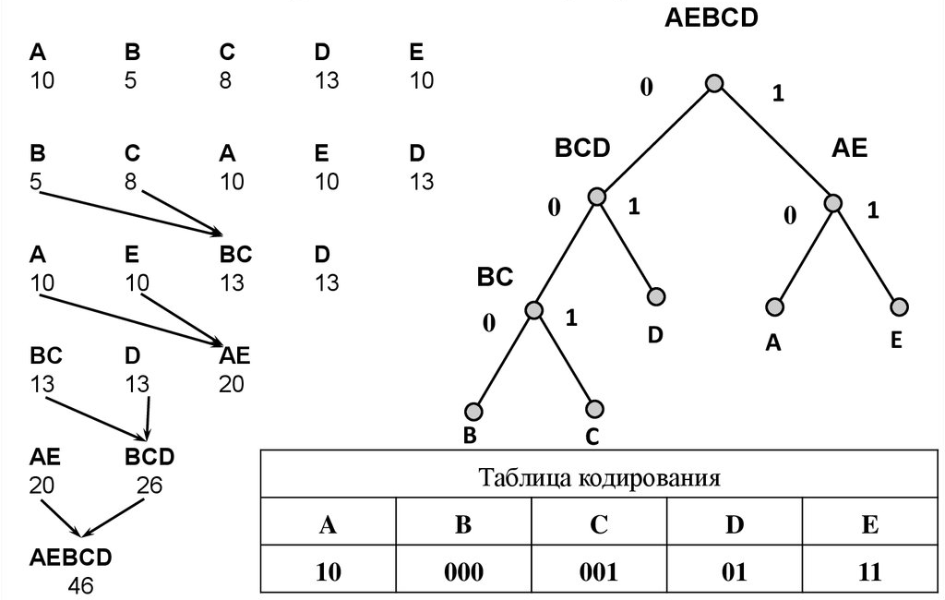
Алгоритм Хаффмана
код оптимальный среди алфавитных кодов
нужно заранее знать частоты символов
при ошибке в передаче сложно восстановить «хвост»
не учитывает повторяющиеся последовательности символов

Slide 18
Сжатие: итоги
!
Сжатие уменьшает избыточность данных!
Хорошо сжимаются:
тексты (*.txt)
документы (*.doc)
несжатые рисунки (*.bmp)
несжатый звук (*.wav)
несжатое видео (*.avi)
Плохо сжимаются:
случайные данные
сжатые данные в архивах (*.zip, *.rar, *.7z)
сжатые рисунки (*.jpg, *.gif, *.png)
сжатый звук (*.mp3, *.aac)
сжатое видео (*.mpg, *.mp4, *.mov)

Slide 19
Спасибо за внимание!

